Slide 1

Reporte de Objetivos de Desarrollo Sostenible (ODS)
Facultad de Ciencias Económicas de la Universidad Nacional de Córdoba
Período 2024–2025
Dra. Mónica Buraschi
Programa de Integración de la Agenda 2030 y los ODS
Dra. Patricia Caro
Prosecretaría de Desarrollo y Evaluación Institucional
Presentación al HCD
Noviembre de 2026

Slide 2



CONTEXTO GLOBAL
La Agenda 2030 y los ODS
17 Objetivos adoptados por la Asamblea General de la ONU en 2015.
Hoja de ruta transformadora para abordar desafíos sociales, económicos y ambientales.
CONTEXTO REGIONAL DE LA EDUCACIÓN SUPERIOR
CRES 2018 (UNESCO)
Se recomienda que las universidades integren los ODS en sus políticas institucionales, en la currícula, en la investigación y en la extensión.
Para 2028, las instituciones de educación superior deben poder evidenciar, mediante estudios y reportes, su aporte concreto al logro de los ODS.

Slide 3




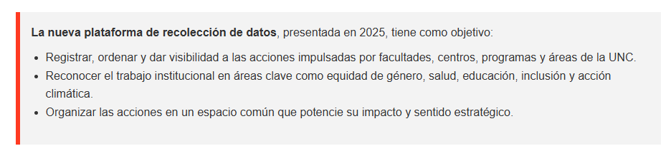
Trayectoria institucional en materia de reporte de ODS
Reportes 2024 y 2025 de la UNC
Reporte 2021-2023 de la FCE

Slide 4
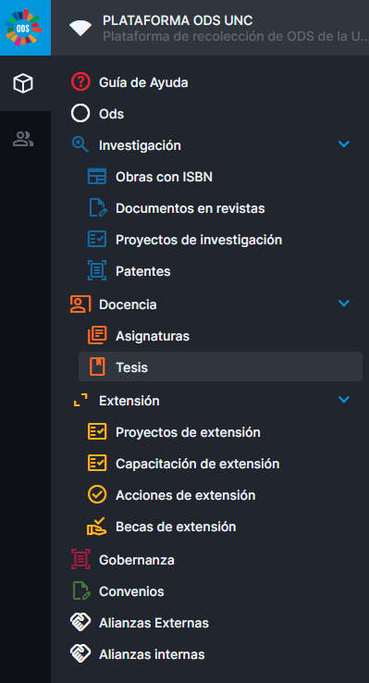

Enfoque proactivo del Reporte 2024-2025
Alineación con Plataforma ODS UNC: Se adoptó una estructura de relevamiento que facilite la futura incorporación de la información a la plataforma, cuando sea requerido.
Mejora progresiva de la información: Se puso énfasis en fortalecer las capacidades de las distintas áreas para producir información sobre sus contribuciones a los ODS y promover mejoras incrementales en su calidad y sistematización.
SECYT: Se consensuaron los campos a registrar en los listados de proyectos en curso
Escuela de Graduados: Se implementó una planilla consolidada de tesis de las 17 carreras
Asignaturas con tesis (grado y posgrado): se institucionalizó la mención del ODS al que contribuyen en la carátula del trabajo.

Slide 5
Alcance y ejes sustantivos
1.945
2.860
Registros considerados
Vinculaciones a los ODS
1
2
3
4
Docencia
Investigación
Extensión
Gestión
Asignaturas grado/posgrado, tesis, trabajos finales e iniciativas pedagógicas.
Libros, artículos científicos, eventos y proyectos con financiamiento.
Proyectos comunitarios, capacitaciones abiertas y becas.
Gobernanza, convenios de pasantías y centros de transferencia.

Slide 6
Fuentes y procesamiento de la información
PASO 01
PASO 02
PASO 03
PASO 04
Fuentes institucionales
Consolidación
Vinculación con ODS
Validación
SIGEVA, Contando Virtual, Digesto UNC, Repositorio Digital y Secretarías FCE. Colaboraron Micaela Pucheta y Mariana Ferrando.
Sistematización de 1.945 registros del período 2024-2025 siguiendo los cuatro ejes sustantivos.
Análisis semántico de palabras clave en títulos y resúmenes aplicando un criterio unificado para asignar las menciones.
Revisión por parte de los titulares de las distintas áreas y por integrantes del Consejo de ODS.
Algunos reportes consultados:
Síntesis anual de FyPE
Informe síntesis de gestión SAA 2018-2025
Informe de actividades de la EG 2025
Memoria SIGEVA 2024 y 2025
Limitaciones metodológicas:
No se incluyen actividades informales o no registradas en las fuentes institucionales mencionadas.
La información cargada por los docentes en SIGEVA puede tener diversos criterios de interpretación o duplicaciones.
Se registra cantidad de iniciativas, no su impacto relativo o relevancia en el contexto.

Slide 7









RESULTADOS AGREGADOS
Panorama general de menciones de ODS
Perfil disciplinar predominante
ODS 8 y ODS 4 explican más de la mitad del total de menciones, en plena sintonía con la matriz formativa en ciencias económicas.
Otros ODS de relevancia por cantidad de menciones
Los 17 ODS tuvieron al menos una mención.

Slide 8


RESULTADOS POR EJE
Docencia: panorama general
1.061 registros y 1.348 menciones
Incluye:
Asignaturas de grado y posgrado
Tesis de grado y posgrado
Otros:
  Iniciativas de FyPE
  Becas y descuentos a estudiantes
  Iniciativas de Biblioteca

Slide 9



RESULTADOS POR EJE
Docencia: ejemplos de iniciativas
Asignaturas del núcleo duro y tesis sobre viabilidad económica, PyMES y empleo.
Transversal a todas las carreras. Iniciativas de FyPE.
Trayecto de derecho, tributación y políticas públicas.
Tecnologías de la información y formación en IA.
Asignaturas de la LGU sobre administración hospitalaria y tesis sobre COVID.
Tesis de la LGU sobre procesos en la Universidad.
Asignaturas de comercialización y economía ecológica, tesis sobre economía circular.
Asignatura de género, ayuda para el aula, tesis sobre brecha de género.
Especialización en Cuencas Hidrográficas, tesis sobre consumo de agua.

Slide 10

RESULTADOS POR EJE
Investigación: panorama general
548 registros y 918 menciones
Incluye:
Obras con ISBN (libros y capítulos)
Documentos en revistas
Presentaciones en eventos y difusión
Proyectos de investigación

Slide 11
RESULTADOS POR EJE
Investigación: ejemplos de temas abordados
Trabajo en plataformas digitales, trabajo socio-comunitario y estrategias asociativas empresariales; mercado laboral y pobreza; actividad productiva y empresarial.
La universidad como objeto de estudio, mejoramiento de la enseñanza.
Automatización, economía de datos, redes sociales, desafíos de la IA.
Tensión financiera y solvencia en bancos, proceso penal juvenil, el sistema de protección integral de derechos de niñas, niños y adolescentes en Córdoba.
Comparaciones regionales, desigualdad tecnológica, migraciones, MiPymes, régimen de tenencia de la vivienda.
Economía circular, bioeconomía, innovación sustentable, economía de las convenciones, normas internacionales, responsabilidad social empresaria.
Natalidad y mortalidad, fecundidad y salud reproductiva, siniestros viales, impacto del COVID.
Brechas salariales, ecosistema emprendedor.
Medición multidimensional de la pobreza.

Slide 12

RESULTADOS POR EJE
Extensión: panorama general
91 registros y 206 menciones
Incluye:
Proyectos de extensión
Capacitaciones
Becas
Producción

Slide 13

RESULTADOS POR EJE
Extensión: ejemplos de iniciativas
Formación, empleo y desarrollo económico local, capacitaciones profesionales.
Capacitaciones tecnológicas abiertas a la comunidad, diplomatura en ciencia de datos.
Competencias educativas de base como lectura y estadística.
Contraparte externa en los proyectos de extensión.
Alfabetización financiera, estadística y digital.
Bienestar general en proyectos socio-comunitarios.
Cooperativas de reciclado de residuos sólidos urbanos y proyectos de economía social.
Economía popular, emprendedorismo social, organizaciones de base.
Formación técnico-profesional abierta a la comunidad.

Slide 14

RESULTADOS POR EJE
Gestión: panorama general
245 registros y 388 menciones
Incluye:
Gobernanza
Convenios
Centros de Transferencia

Slide 15
RESULTADOS POR EJE
Gestión: ejemplos de iniciativas
Numerosas decisiones de gobernanza y convenios sobre actividad de enseñanza-aprendizaje.
Convenios de pasantías, interés académico sobre eventos relacionados a la profesión.
Eventos de perfil jurídico, adhesión a proyecto de Ley de Financiamiento Universitario.
Modernización tecnológica, educación a distancia, centros de transferencia de perfil tecnológico.
Graduado embajador, intercambio y cooperación internacional, doble titulación.
Auspicio a eventos sobre producción sostenible y reciclado.
Laboratorio de Hemoderivados.
Encuentro de Nuevas Economías.
Academia de Mujeres Emprendedoras.

Slide 16
PERSPECTIVA ESTRATÉGICA
Aprendizajes y desafíos institucionales
Optimizar Registro
Unificar criterios
Equilibrar ejes
Mejorar la captura primaria de datos en los sistemas administrativos desde el inicio.
Homogeneizar las pautas de clasificación.
Promover convocatorias orientadas a metas ambientales, climáticas y de género.
El valor de este reporte no está en el documento en sí mismo,
sino en las acciones, decisiones y procesos de mejora
que sea capaz de impulsar a partir de la información que reúne.

Slide 17
PERSPECTIVA ESTRATÉGICA
Pedido al HCD
Difusión institucional: socializar el reporte consensuado a la comunidad académica.
Continuidad: promover la elaboración de reportes bianuales de estructura comparable que permitan analizar la evolución.
Aval institucional a iniciativas relacionadas:
Diseño de logo del Programa (en curso)
Presentación de libro “Del territorio al balance” de Laura Rópolo (27/11)
Reconocimiento institucional del Consejo de ODS (2027)

Slide 18
Muchas gracias

